Slide 1

DIGITÁLNÍ UČEBNÍ MATERIÁL: VY_32_INOVACE_01_Aj7_77
Škola | Základní škola T.G. Masaryka Komárov, okres Beroun
Jméno autora | Pavla Kredbová
Datum vytvoření | 28.4.2014
Vzdělávací obor | Anglický jazyk
Tématická oblast | Anglický jazyk 7. ročník
Téma | London

Slide 2
Anotace:
Tento materiál slouží k představení nejznámějších
turistických míst v Londýně.
Je třeba, aby děti poznaly nejenom jazyk, ale také reálie
kolébky anglického jazyka.
Str. 4 – 12 – představení míst pomocí fotografií
Str. 13- 15 – test jak si děti zapamatovaly daná místa –
děti klikají na správné odpovědi pokud se trefí, název odletí
k fotografii, pokud ne, název zmizí

Slide 3
LONDON
Interesting places

Slide 4
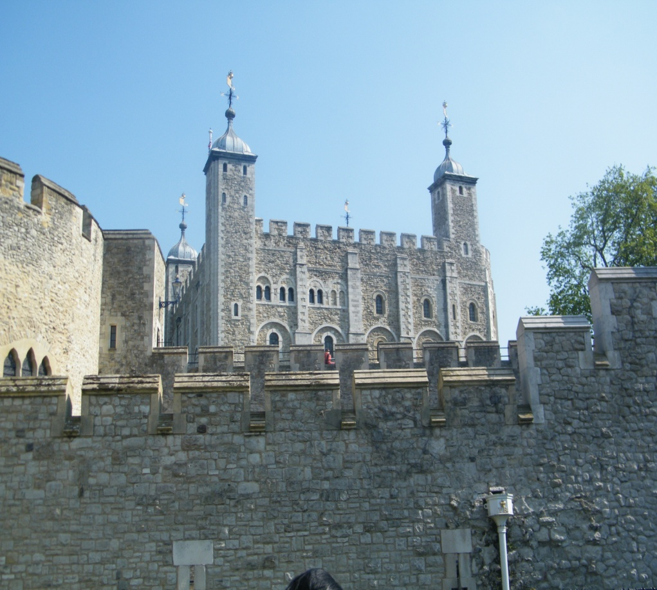
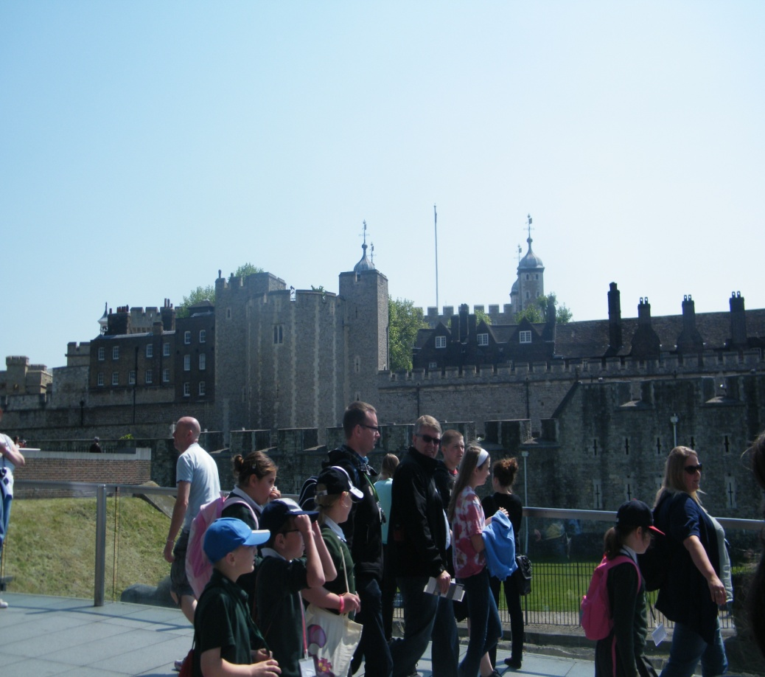
The Tower of London

Slide 5
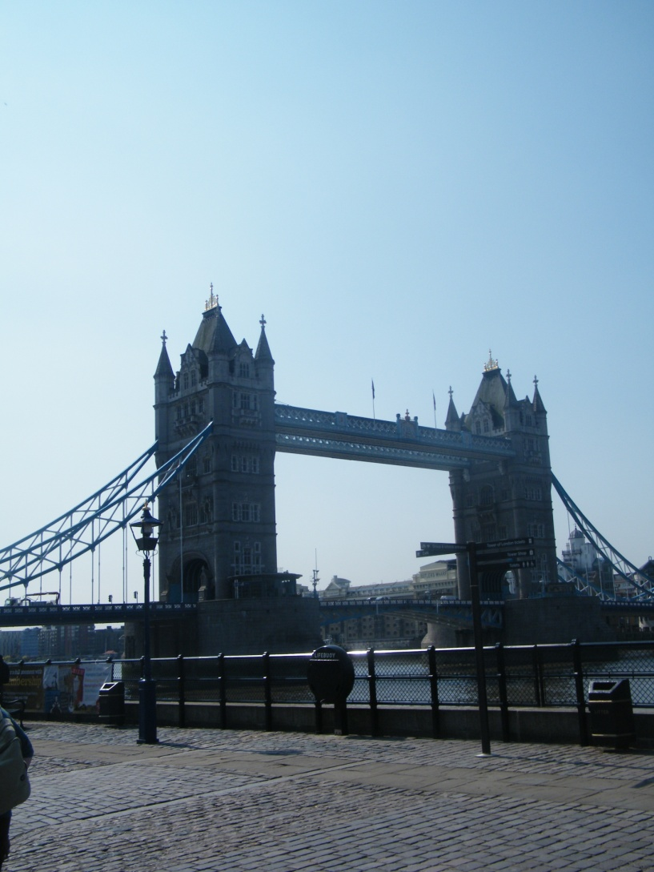
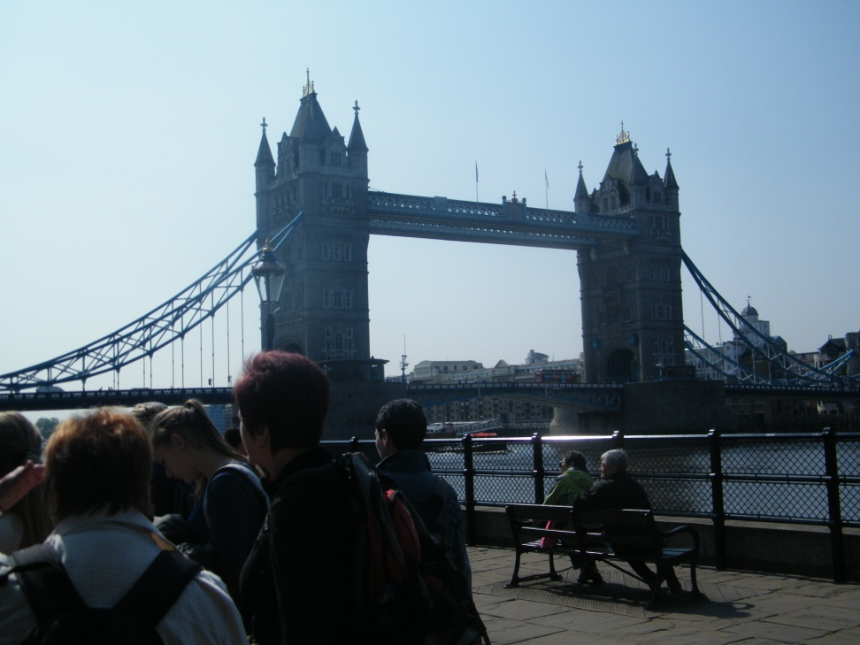
The tower bridge

Slide 6
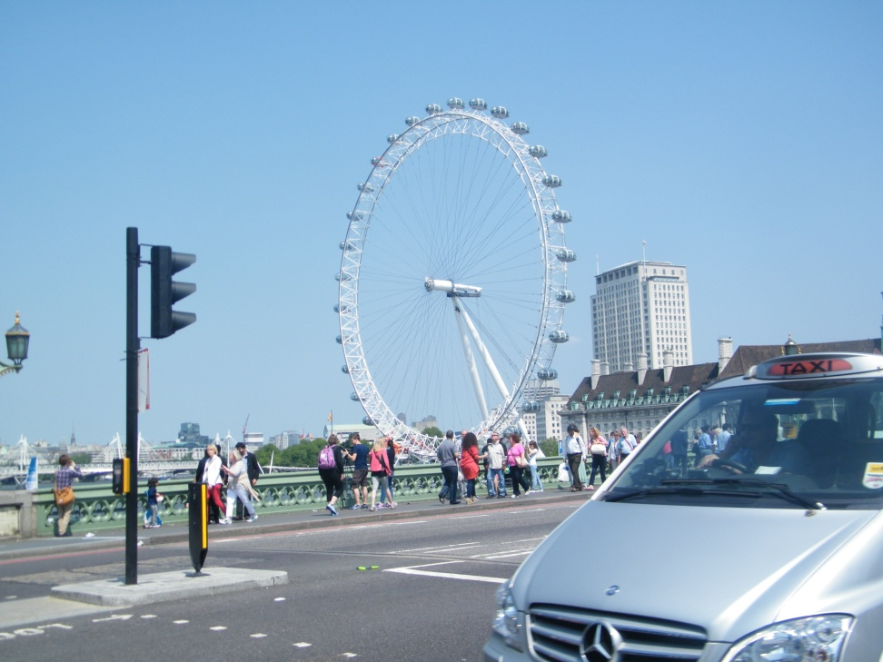
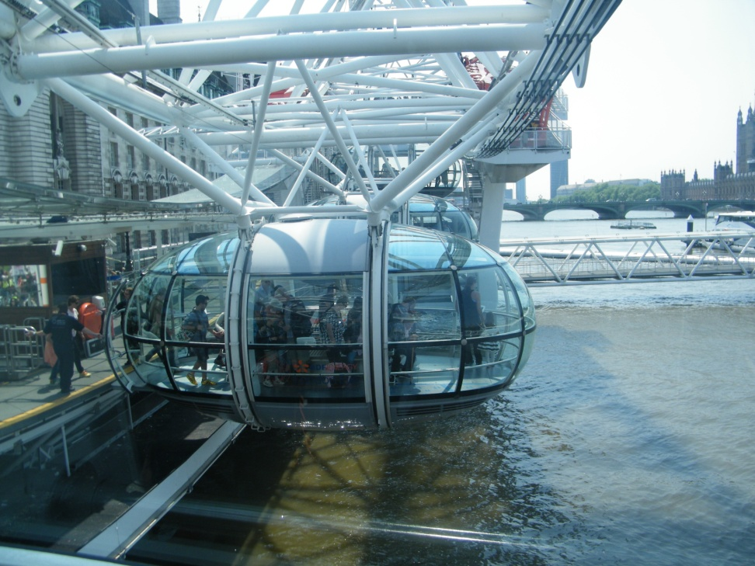
London eye

Slide 7
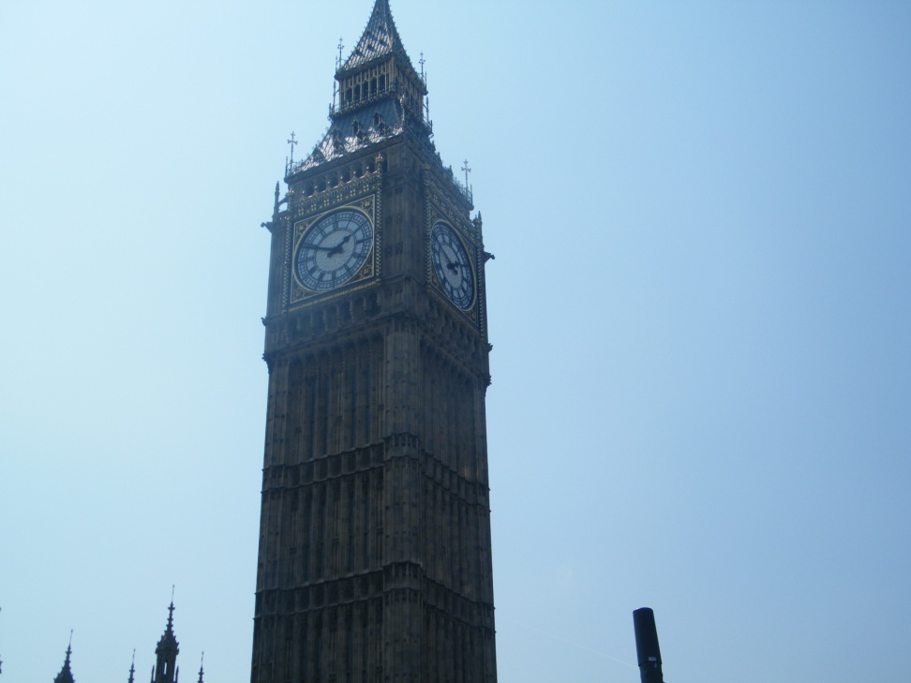
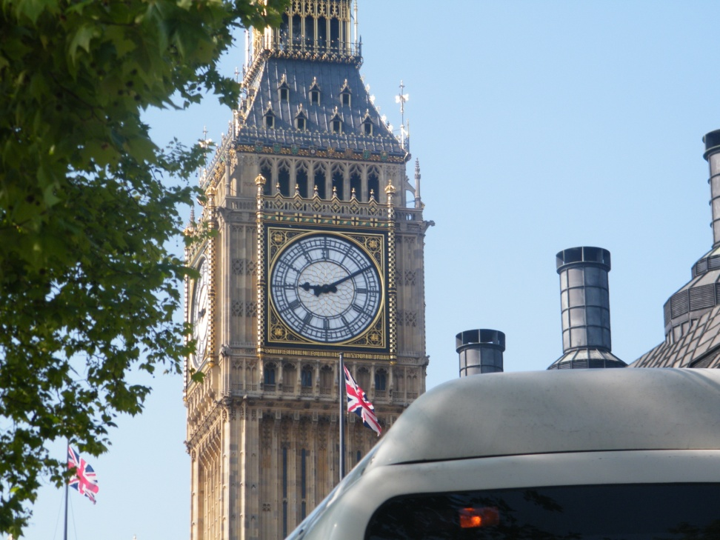
Big ben

Slide 8
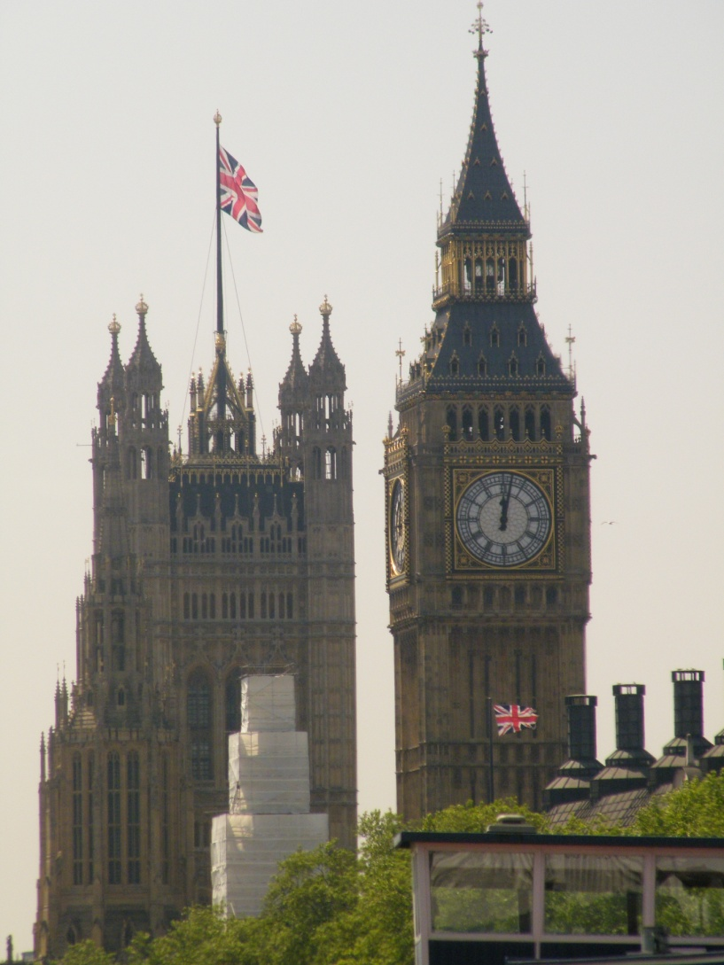
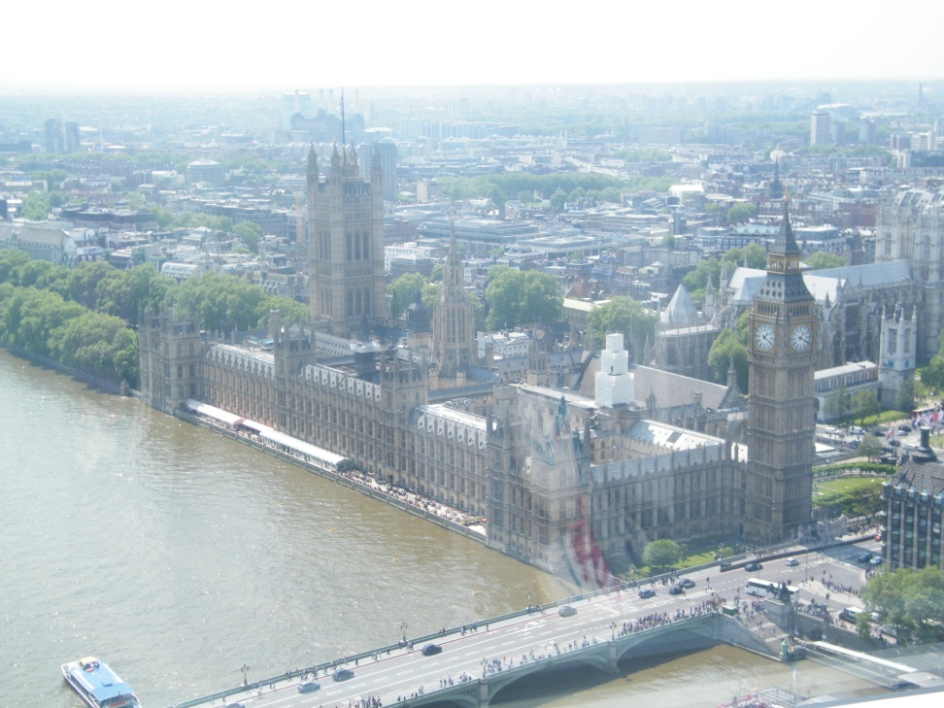
Houses of parliament

Slide 9
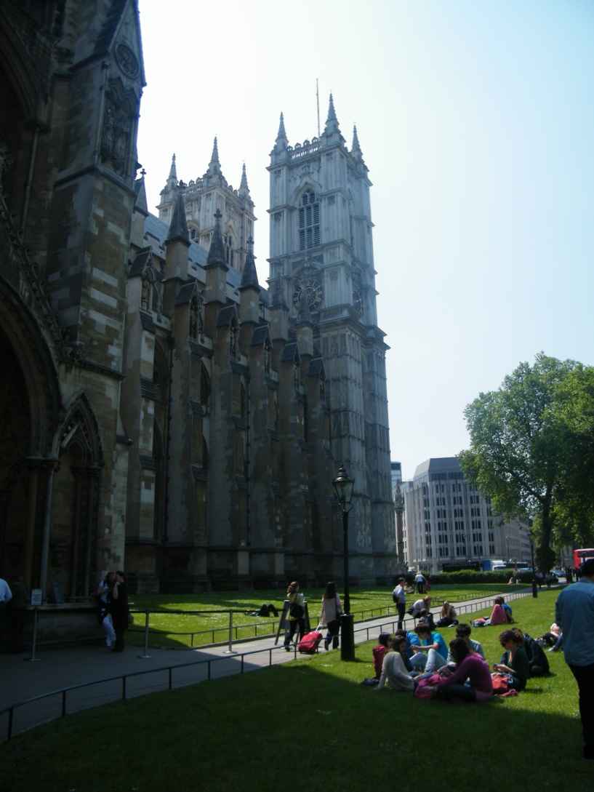
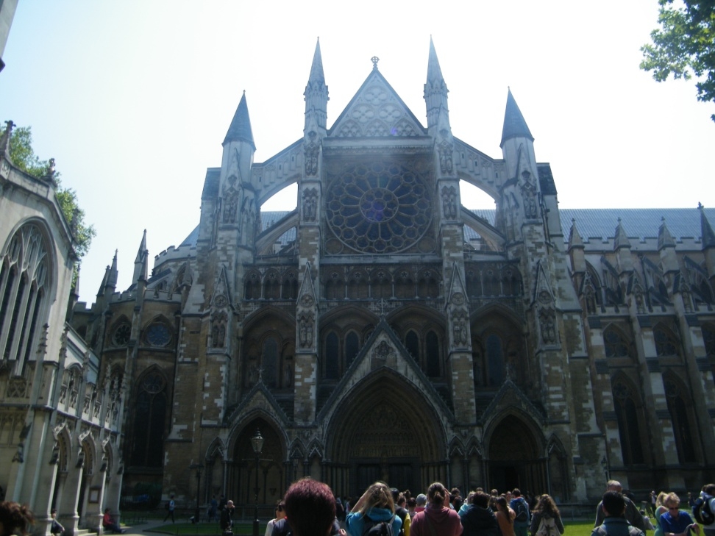
Westminster abbey

Slide 10
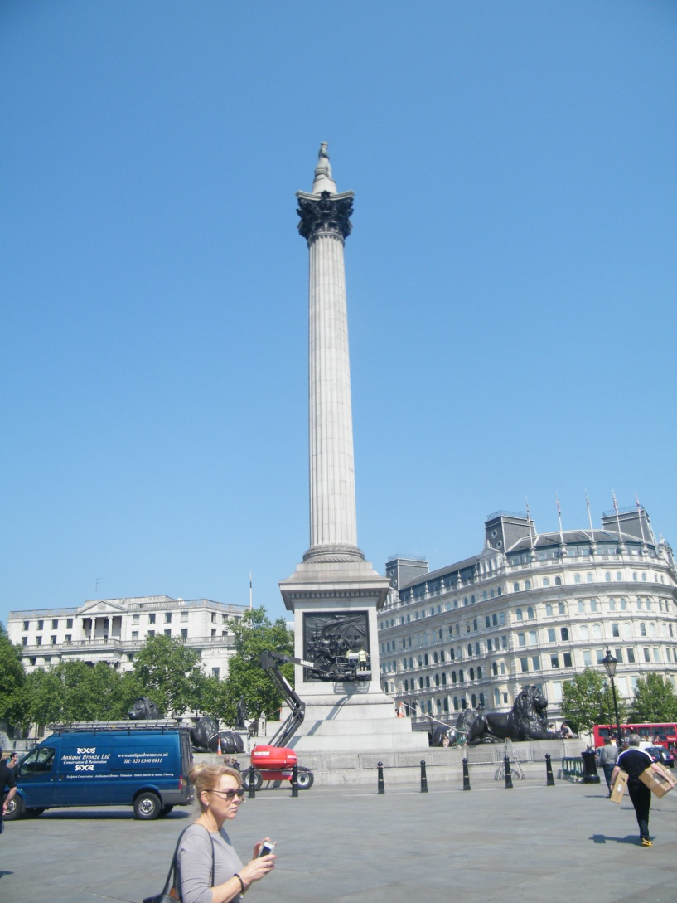
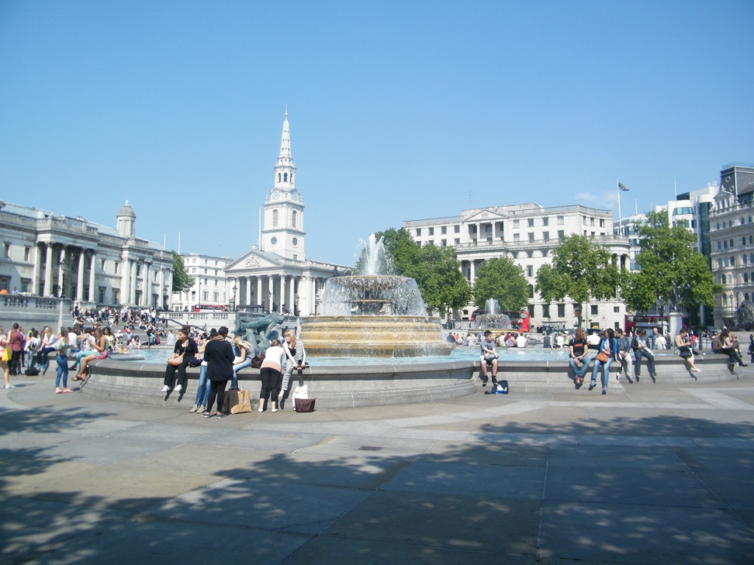
Trafalgar square

Slide 11
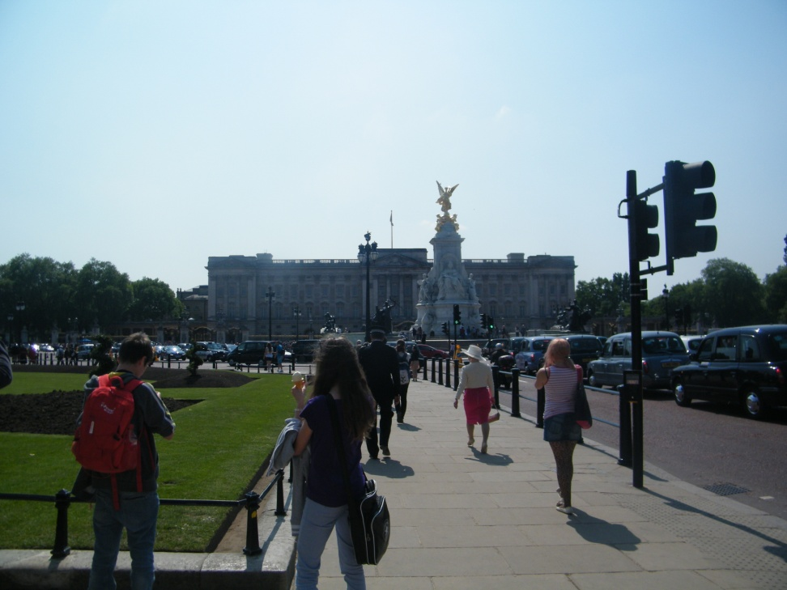
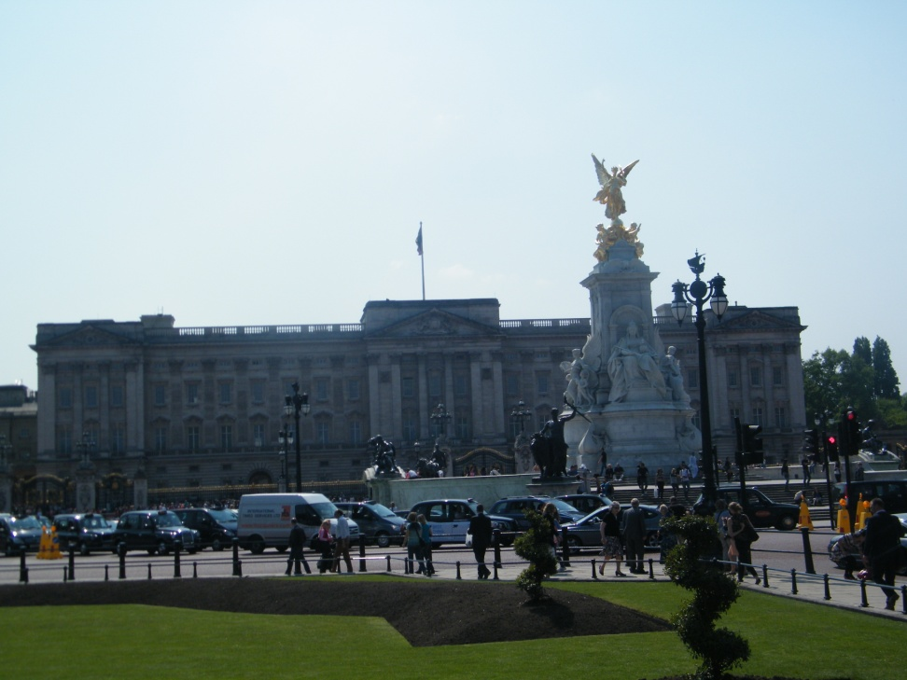
Buckingham palace

Slide 12
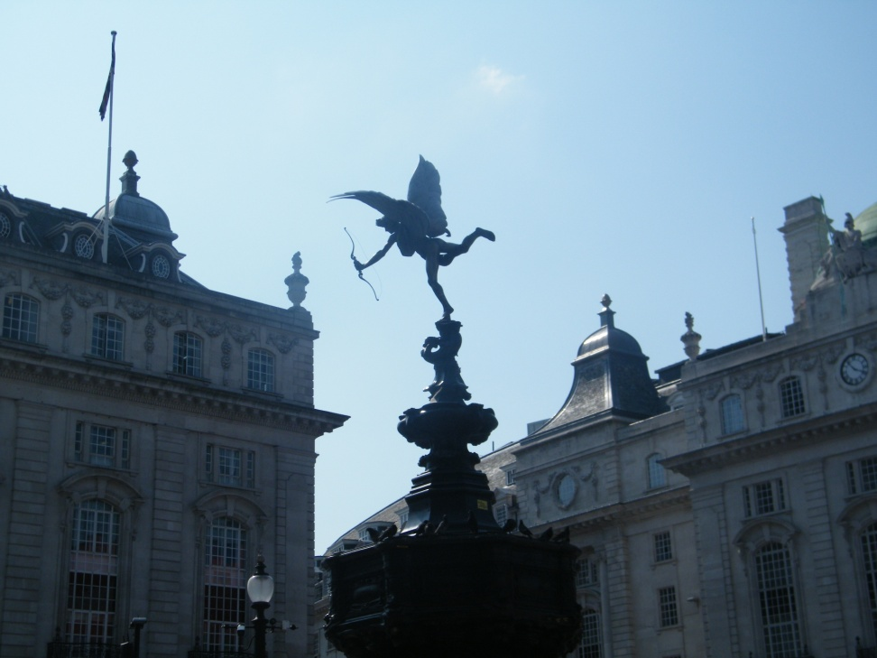
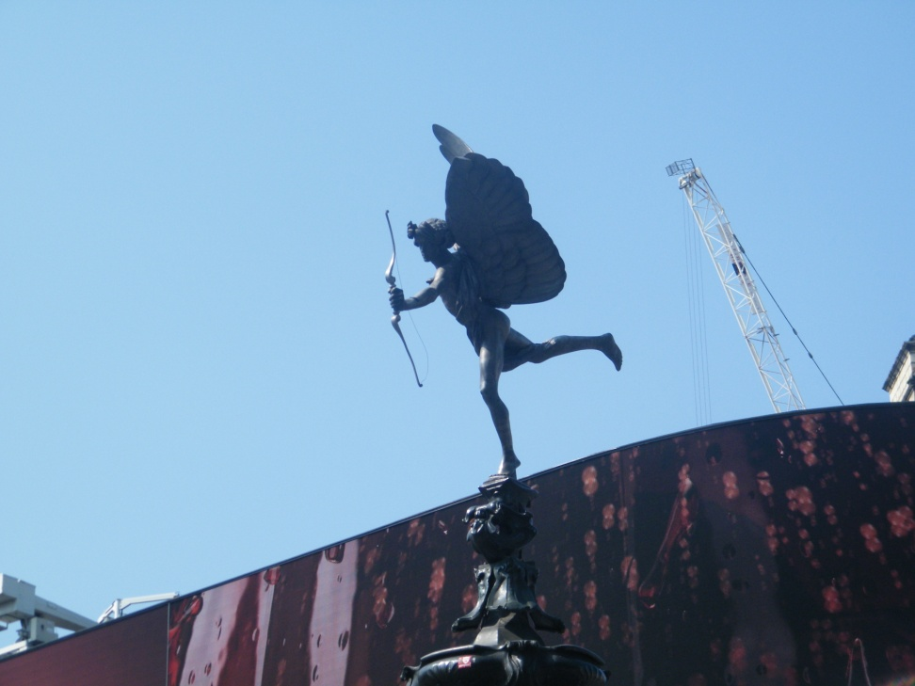
Piccadilly circus

Slide 13


LONDON EYE
WESTMINSTER ABBEY
TOWER OF LONDON
TRAFALGAR SQUARE
BUCKINGHAM PALACE
TOWER OF LONDON

Slide 14


PICCADILLY CIRCUS
TOWER OF LONDON
BIG BEN
TRAFAGAR SQUARE
WESTMINSTER ABBEY
BUCKINGHAM PALACE

Slide 15


HOUSES OF PARLIAMENT
LONDON EYE
PICCADILLY CIRCUS
TOWER BRIDGE
BIG BEN
TRAFALGAR SQUARE

Slide 16
Zdroje:
Archiv autorky

